Slide 1
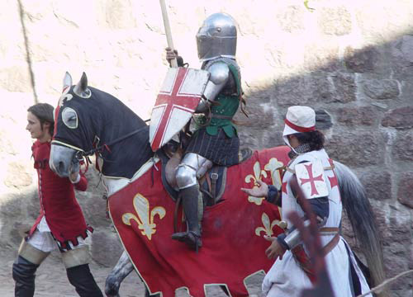
Тема урока: Сословие воюющих

Slide 2
1. Главная ценность средневекового общества:
а) богатство б) земля в) деньги
2. Самое многочисленное сословие средневекового общества:
а) горожане б) крестьяне в) купцы
3. Большие группы людей, которые отличаются друг от друга закрепленными за ними правами и обязанностями, передающимися по наследству – это:
а) сословия б) части в) коллективы
4. Работа крестьянина на поле сеньора, в его хозяйстве – называется:
а) барщина б) повинность в) оброк
5. Вставьте вместо пропусков: Средневековое общество состояло из 3 сословий. «Те, кто молится» - это духовенство. «Те, кто______» - это рыцари. «Те, кто______» - это крестьяне.

Slide 3
Давайте вспомним…
В чем состояли отличия средневекового крестьянина и античного раба?
Для чего крестьянам была нужна община?
Объясните своими словами, что такое натуральное хозяйство?
В чем состояли главные радости и главные огорчения средневековых крестьян?

Slide 4
План урока:
Война как образ жизни
Мир турниров
Воспитание рыцаря
Жизнь в замке
Рыцарская культура

Slide 5
Задание на урок:
Каково было место рыцарства в средневековом обществе и его обязанности перед ним?

Slide 6
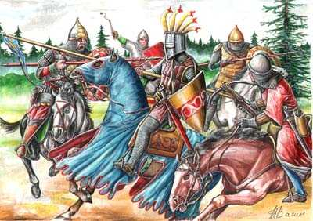
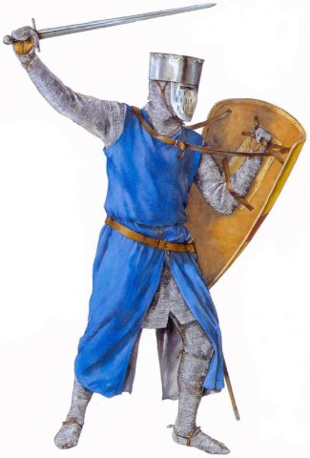
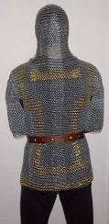
Рыцарь (нем. Ritter, первоначально — всадник, конный воин)
Главное занятие – война.
Сначала рыцаря защищал шлем, щит и кольчуга

Slide 7
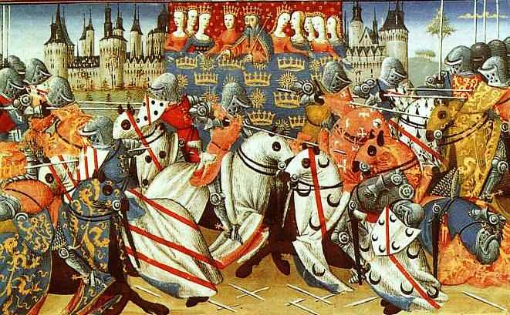
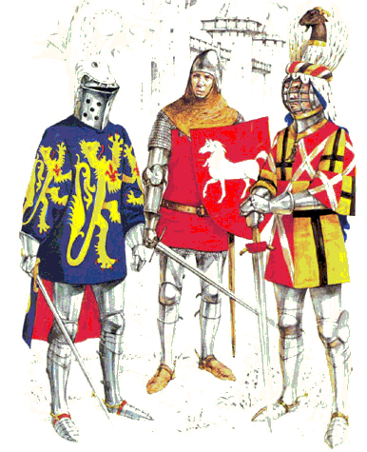
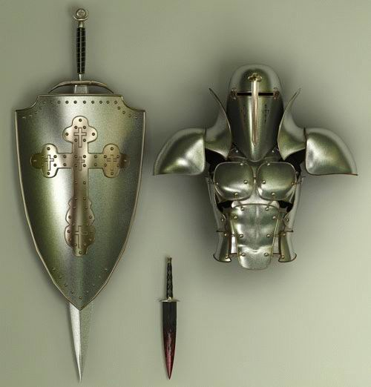
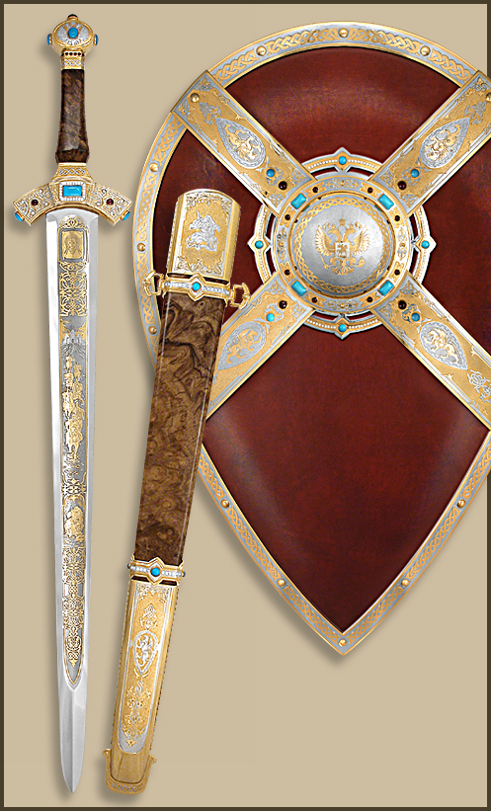
С XIV в. рыцаря защищали сплошные доспехи

Slide 8
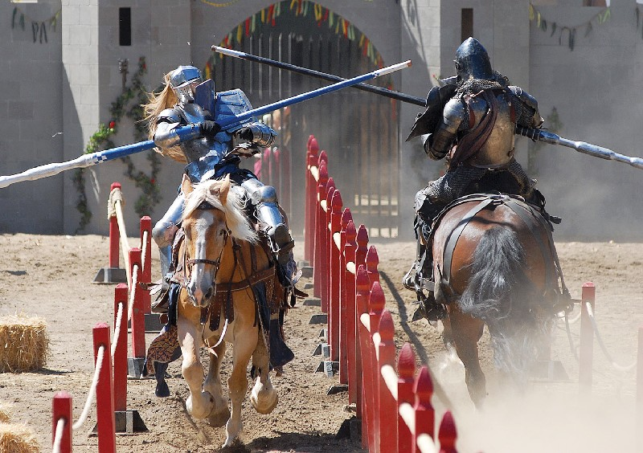
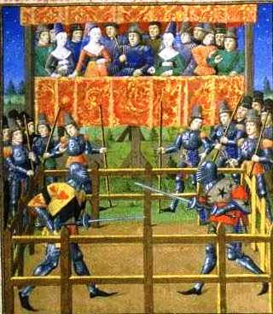
Турнир – военное состязание в силе и умении владеть оружием.
Турниры обычно устраивались королём или другим крупным сеньором по какому-либо торжественному случаю и происходили публично.
Во время турнира рыцарей поджидали опасности: можно было получить увечье, травму при падении из седла и даже погибнуть. Но самым большим наказанием для участников турнира следует считать …пыль. Объясните, почему?

Slide 9
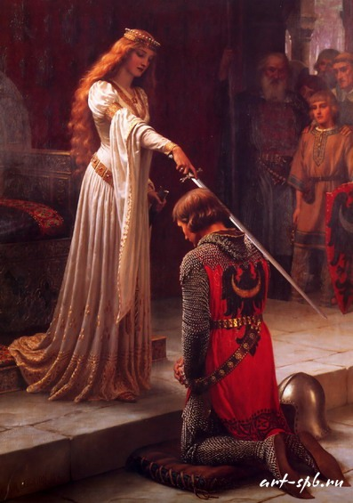
Оруженосец получал посвящение в ходе пышной церемонии, освященной церковью. Предшествующую ночь он проводил в молитве. На следующий день надевал коричневый плащ, исповедовался, причащался и омывался.
После этого он облачался в доспехи. Став на колени, он давал клятву не щадя своей жизни и имущества защищать веру, сирот и угнетенных. После этого ему вручали позолоченные шпоры, меч и перевязь.
После церковной службы рыцарь, встав на колени и произнеся вторую клятву верности, получал два или три удара плоскостью меча по плечам и становился рыцарем.

Slide 10
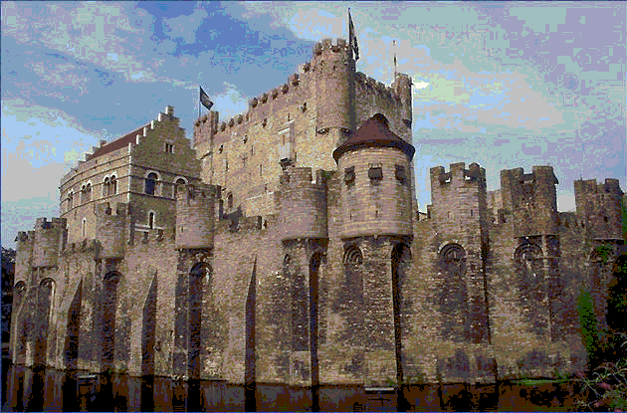
Замок — здание (или комплекс зданий), сочетающие в себе жилые и оборонительно-фортификационные функции

Slide 11
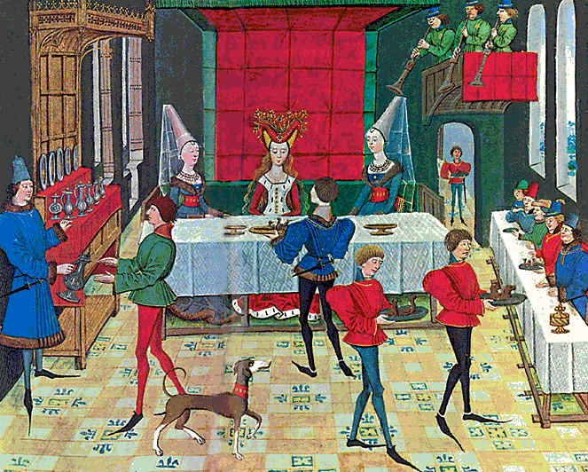
Торжественные обеды, устраивавшиеся в замке, отличались пышностью и обилием церемоний. Обязательно играла музыка, часто выступали певцы и поэты, жонглеры. Места за столами распределялись в зависимости от знатности рода и приближенности к хозяевам.

